Slide 1
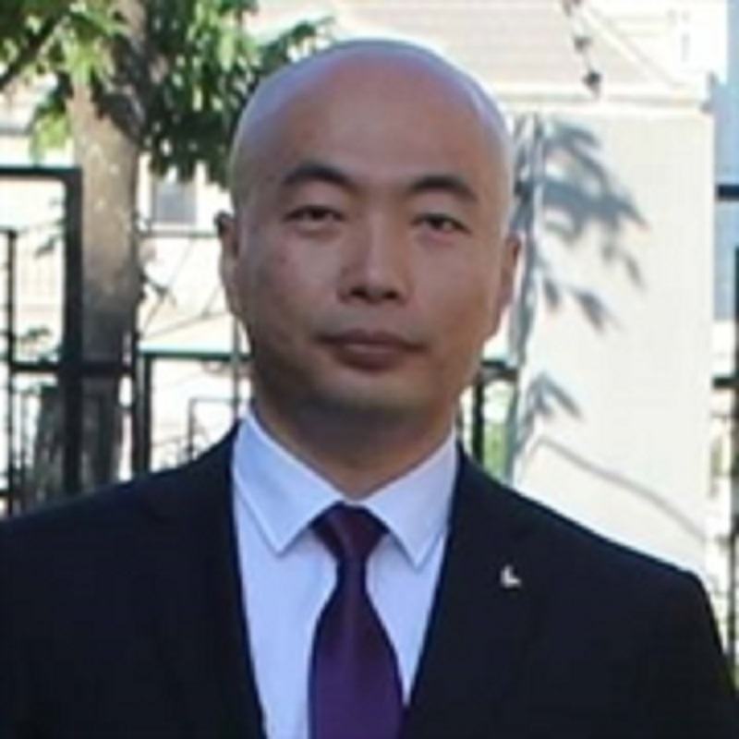

ASP.NET Core 3.x 构建 RESTful API
杨旭，微软MVP

Slide 2
32. 局部更新 PATCH
coding

Slide 3
PATCH
HTTP PATCH 是用来做局部更新的
PATCH 请求Body里面的数据格式为 JSON PATCH（RFC 6902）
PATCH 请求的media type 是 application/json-patch+json

Slide 4
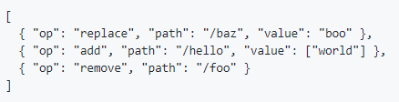


PATCH Body

Slide 5







JSON PATCH Operations

Slide 6
PATCH 局部更新或新增

Slide 7

再见
公众号：草根专栏

